Slide 1
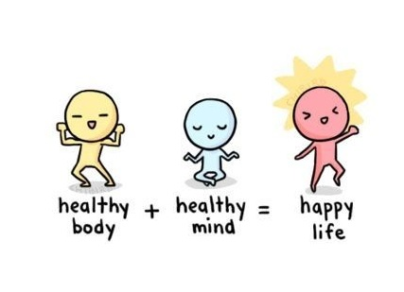
ZDRAV DUH V ZDRAVEM TELESU

Slide 2
Kako skrbimo za zdravje?
Oglej si nekaj kratkih filmčkov. Povezave so na naslednji strani. Filmčki so kratki, a zelo poučni.

Slide 3
- Kaj zdravnik pregleda na sistematskem pregledu. https://www.youtube.com/watch?v=TPxZG4bxYEQ
O zdravljenju bolezni. https://www.youtube.com/watch?v=68d_W-j4WRg
Kako se skrbi za zdravje zob? https://www.youtube.com/watch?v=fYepggd2yi8
Zakaj je pomemben šport? https://www.youtube.com/watch?v=yGuV_N8B0Qc
O pomenu spanju. https://www.youtube.com/watch?v=BG7aTc3dJ7A
O pomenu zdravega prehranjevanja.
https://www.youtube.com/watch?v=TRlwFpamwTE
https://www.youtube.com/watch?v=OnQHO2uX1pA
https://www.youtube.com/watch?v=VJXraGL-cJs
Oglej si video, v katerem osnovnošolci govorijo o skrbi za zdravje. https://www.youtube.com/watch?v=0QUvCECXbBY
O POMOČI, ČE SI V STISKI: https://www.youtube.com/watch?v=EWZLemwOxz8

Slide 4
Sedaj, ko si si ogledal vse filmčke, preberi še snov v učbeniku, str. 16-21.
Prepiši v zvezek miselni vzorec, ki je na naslednji strani.
Dopolni ga s ključnimi besedami.
Ob vsaki besedi naredi krajšo ilustracijo.
Naslednji teden sledijo nove naloge.

Slide 5
GIBANJE/TELOVADBA
PRAVILNA PREHRANA
OBISK ZDRAVNIKA (sistematski pregledi;
ko si bolan)
KAKO SKRBIMO ZA ZDRAVJE?
HIGIENA
CEPLJENJE
POMOČ, ČE SI V STISKI
SPANJE

